Slide 1
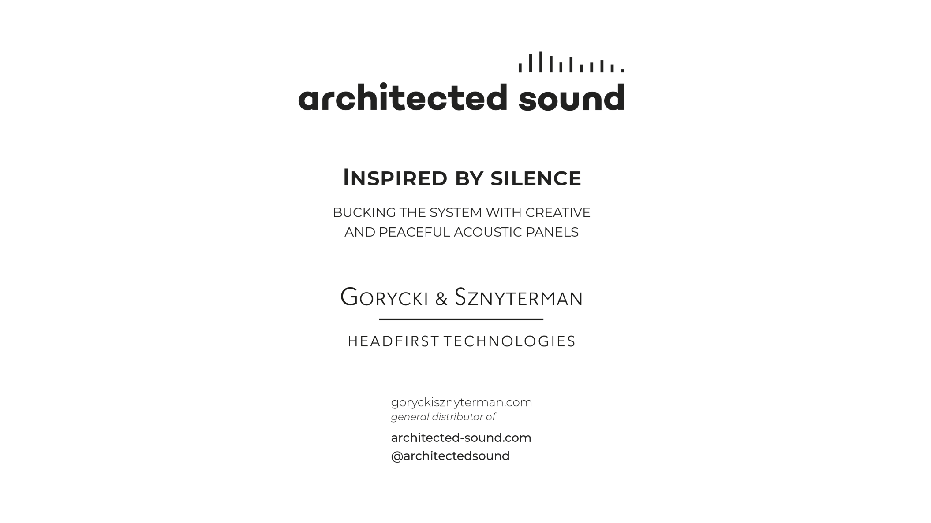

Slide 2
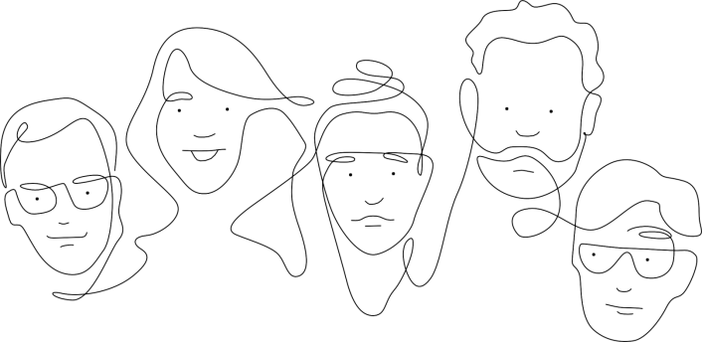
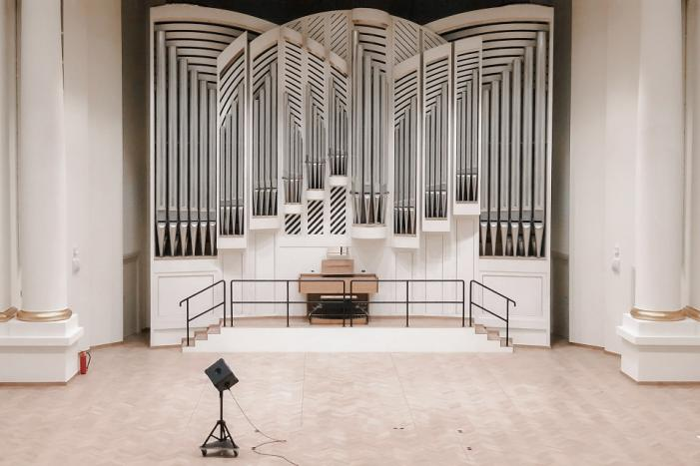

Kim jesteśmy?
Jesteśmy zespołem wszechstronnych specjalistów.
Od ponad 20 lat kompleksowo zajmujemy się usługami związanymi z akustyką.
Zajmujemy się akustyką wnętrz, systemami scenicznymi, teletechniką w obiektach publicznych pomagając im funkcjonować na maksimum swoich technologicznych możliwości.
Projektujemy i stosujemy unikatowe rozwiązania technologiczne idealnie dopasowane do charakteru miejsca.
Nasze prace można znaleźć w budynkach kulturalnych o najwyższym standardzie, obiektach sportowych, w filmie, telewizji, przemyśle muzycznym, wydarzeniach publicznych i w wielu innych miejscach, którym czasem trudno nadać nazwę.
Zapewniamy dostęp do najlepszych marek i producentów profesjonalnego sprzętu audio oraz okablowania i złącz, systemów głośnikowych
i innowacyjnych rozwiązań akustycznych.

Slide 3
Gdzie?
Wszędzie!
biura
budynki użyteczności publicznej
domy i mieszkania prywatne
restauracje, kawiarnie, bary
przedszkola, szkoły i uczelnie
audytoria, sale koncertowe i teatry

Slide 4
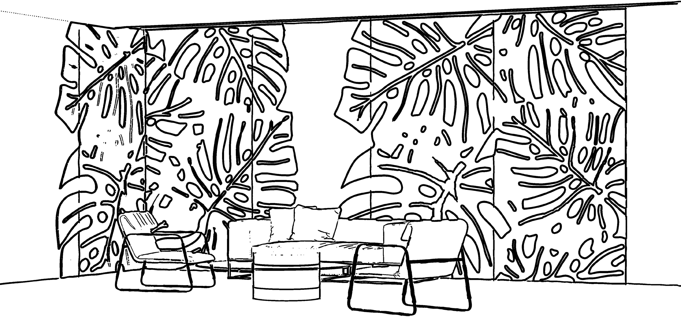
Adaptacja akustyczna
Dbałość o akustykę nie musi być ograniczeniem, a może być atutem.

Slide 5
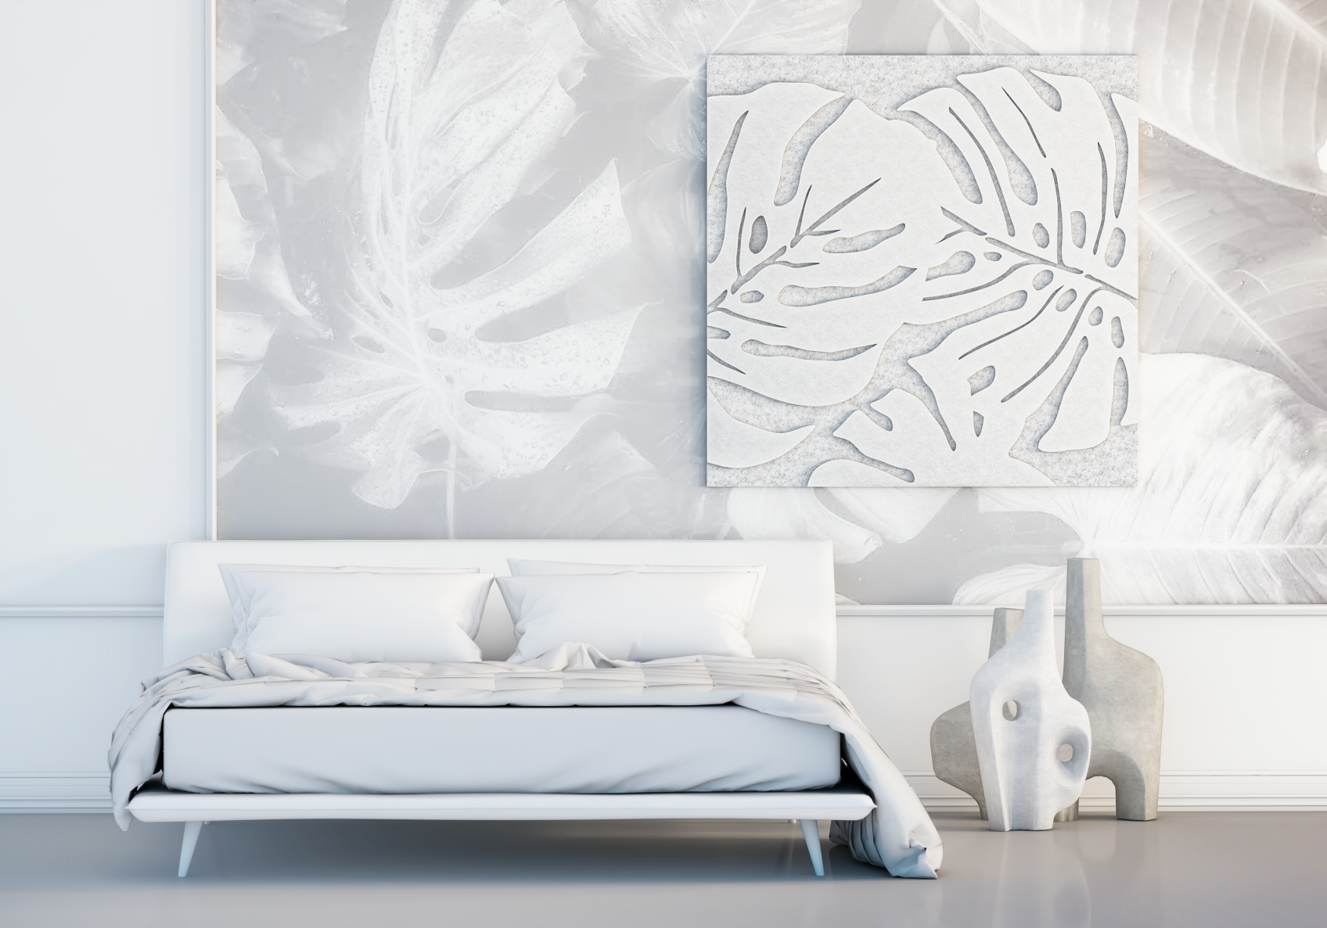

Slide 6
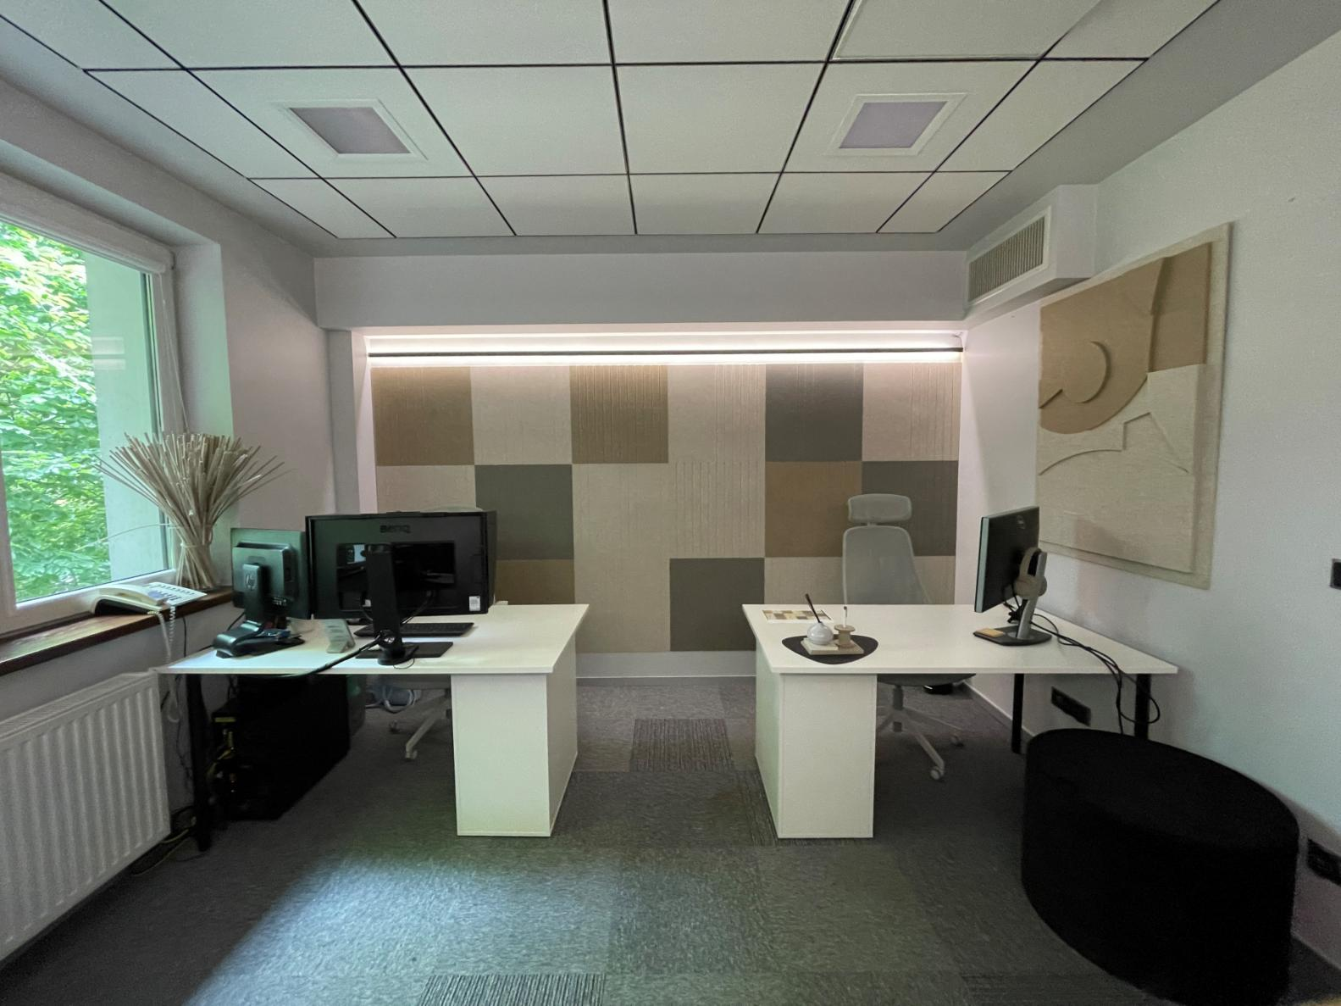
Adaptacja akustyczna pokoju biurowego
EcoPET
to dźwiękochłonny ustrój wykonany ze sprasowanych włókien poliestrowych – materiału bezzapachowego, nietoksycznego
i niepylącego.
Istnieje możliwość wycinania różnych kształtów i łączenia kolorów w celu uzyskania ciekawych kompozycji wizualnych.

Slide 7
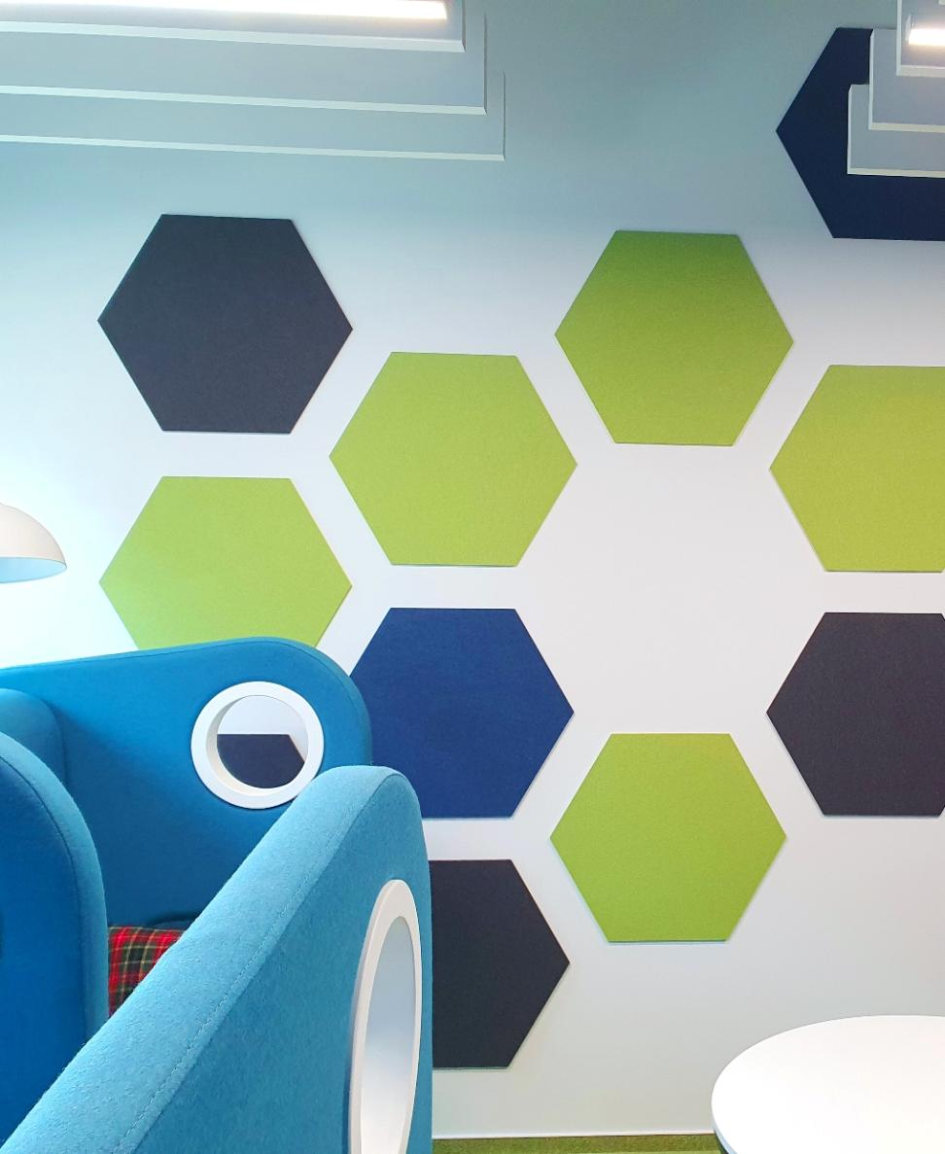
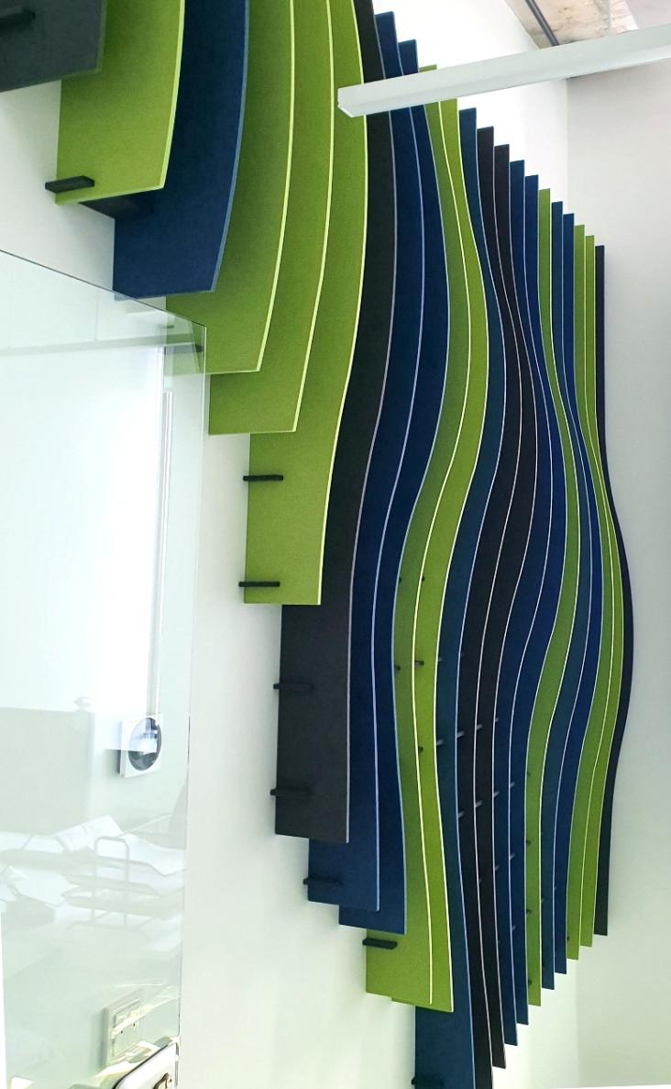
Adaptacja akustyczna biura
Vision Cube
w Krakowie

Slide 8
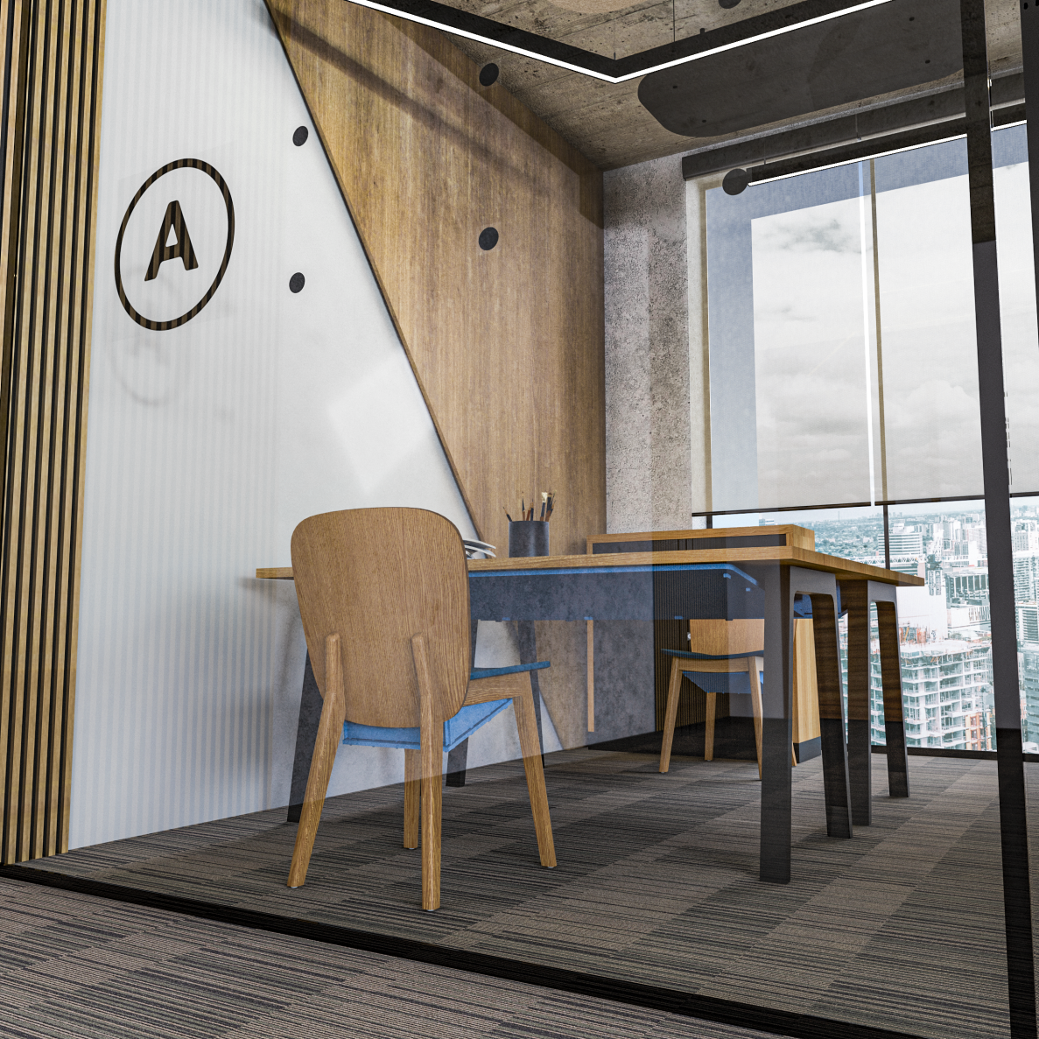
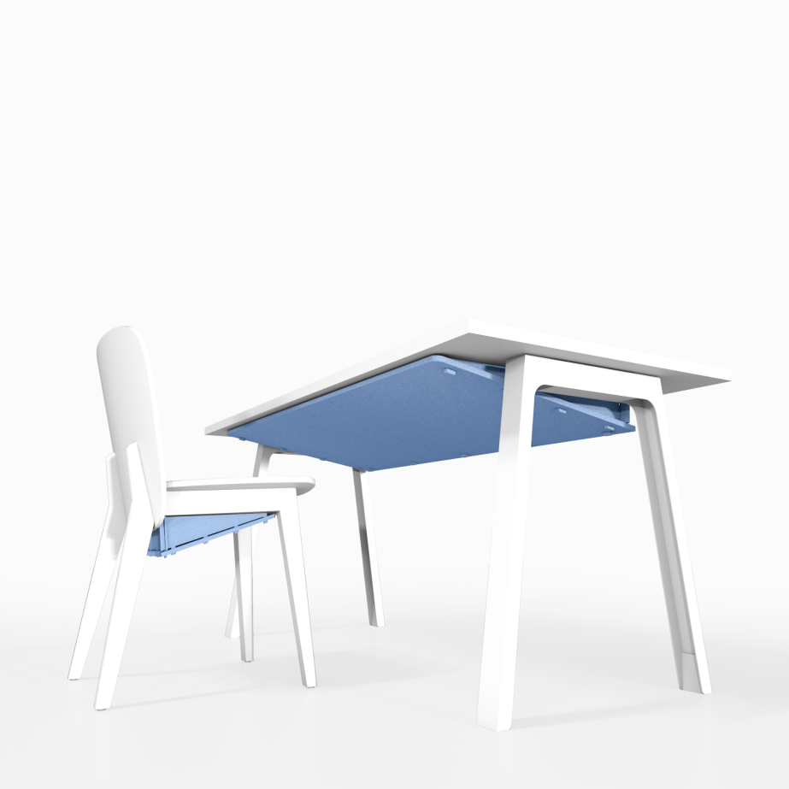
Underlay
to ustrój akustyczny przeznaczony do montażu na niewykorzystywanych powierzchniach meblowych, czyli pod blatami biurek oraz pod siedziskami krzeseł, w celu wprowadzenia materiałów o bardzo wysokiej skuteczności pochłaniania dźwięku.

Slide 9
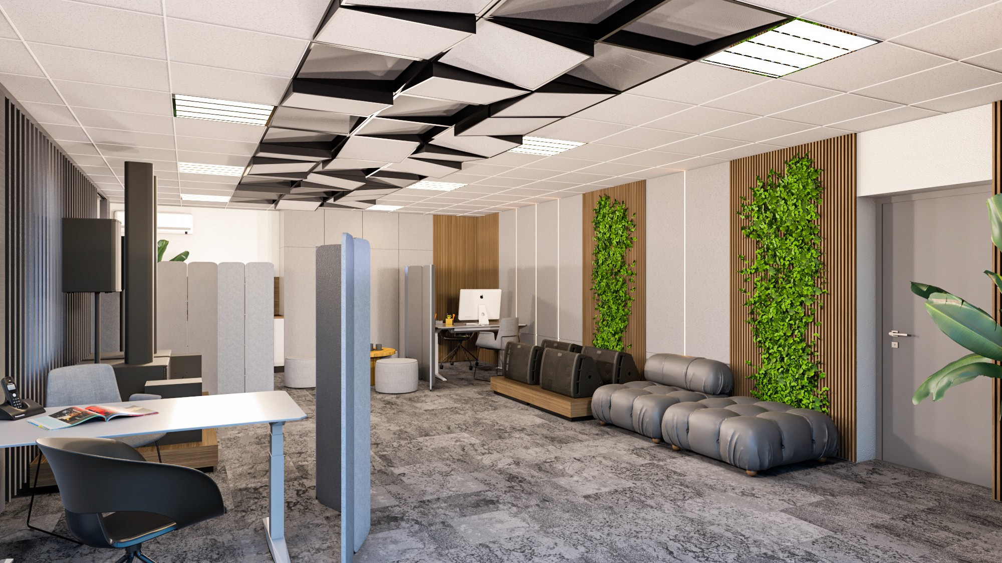

Slide 10
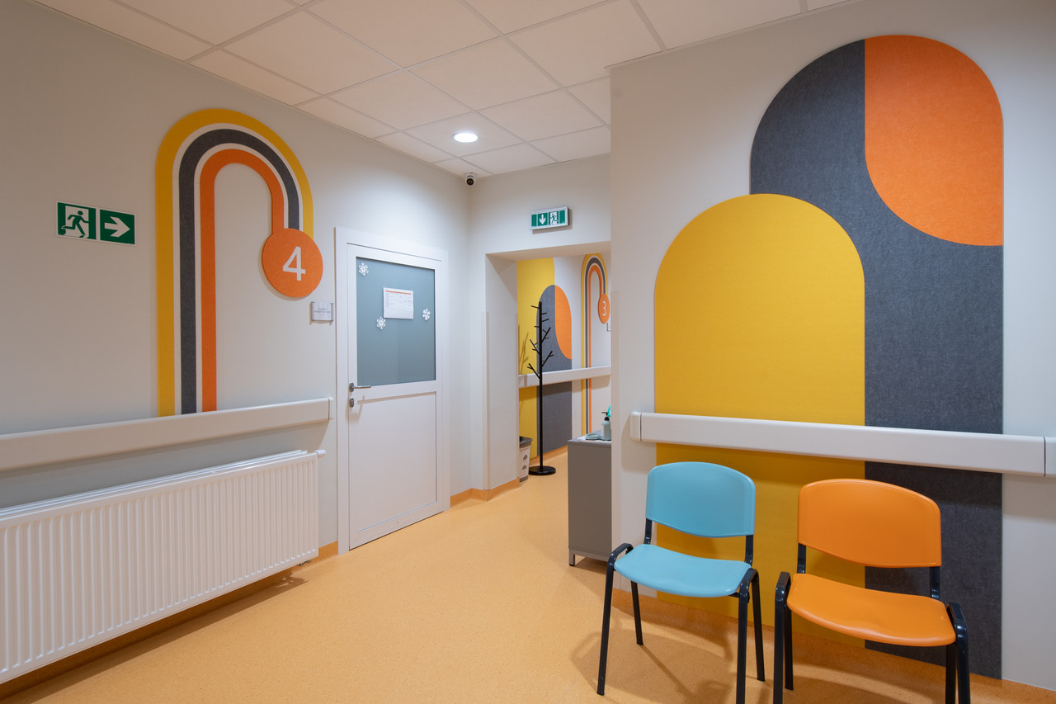
Adaptacja akustyczna
szpitala
w Krakowie

Slide 11
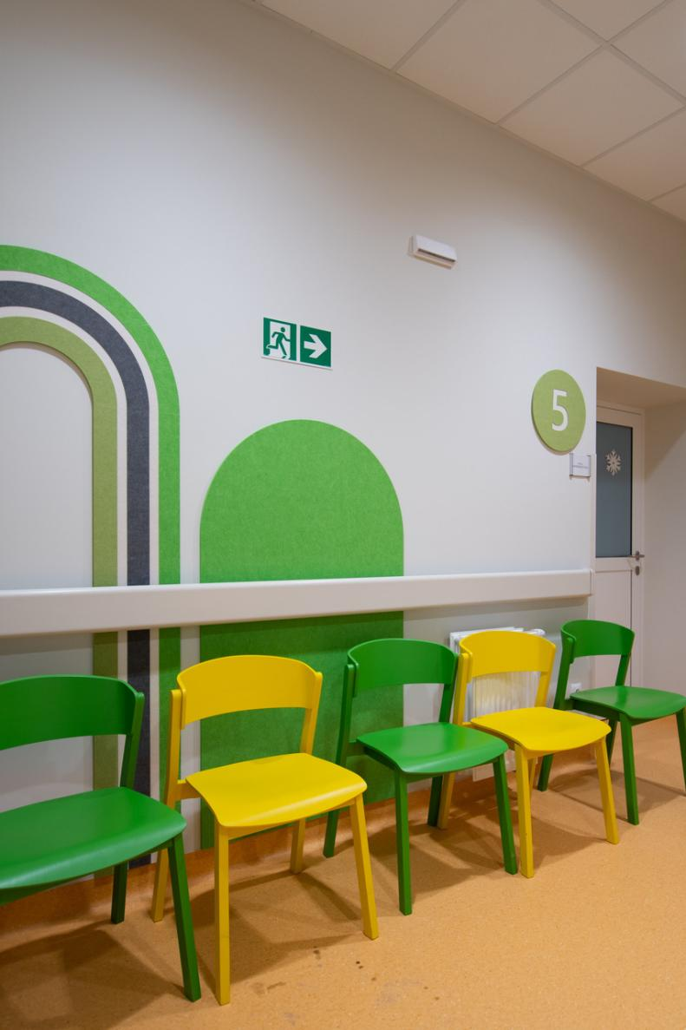
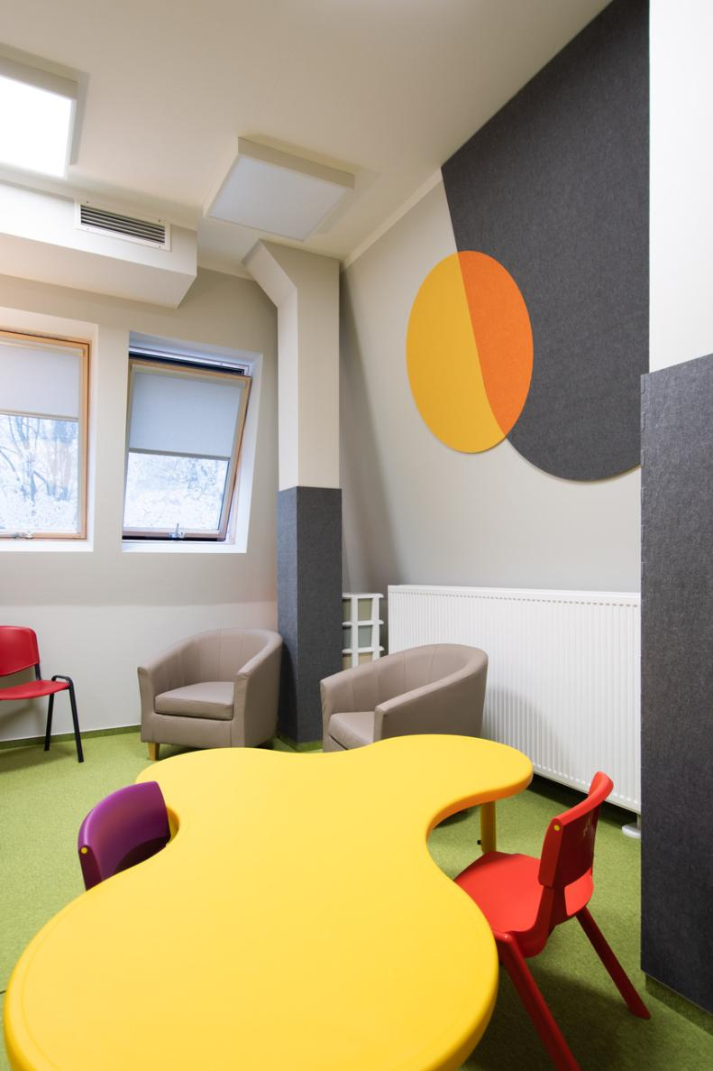
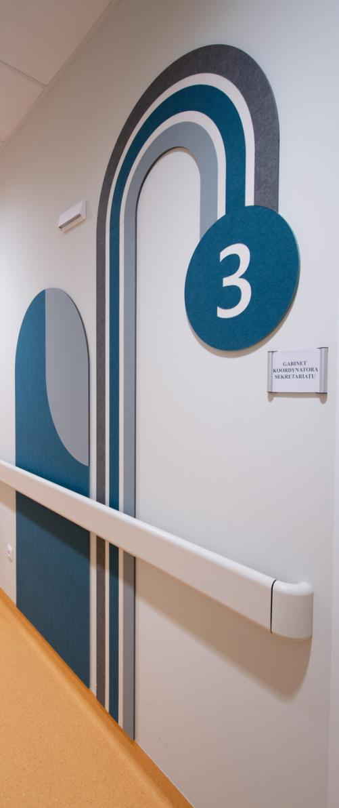

Slide 12
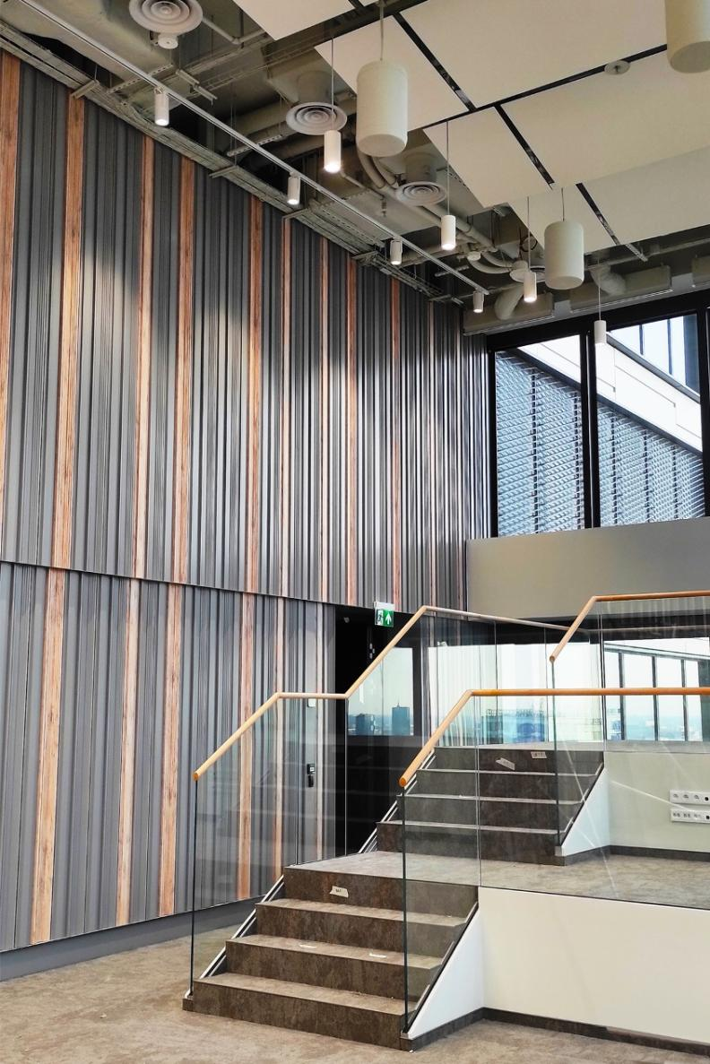
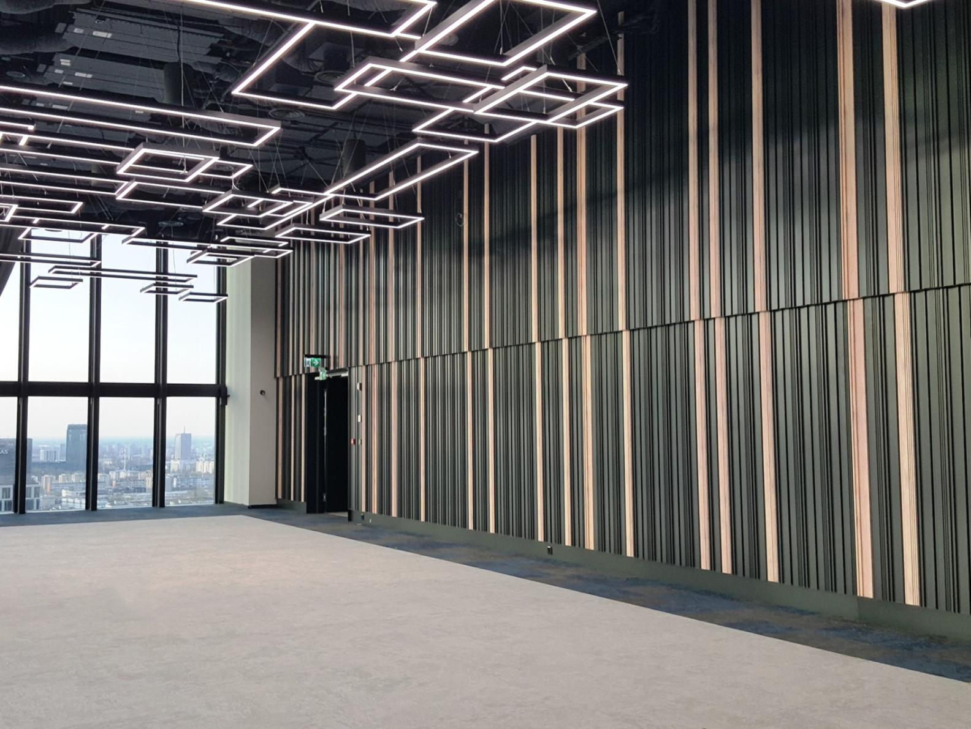
Adaptacja akustyczna biura w Warszawie

Slide 13
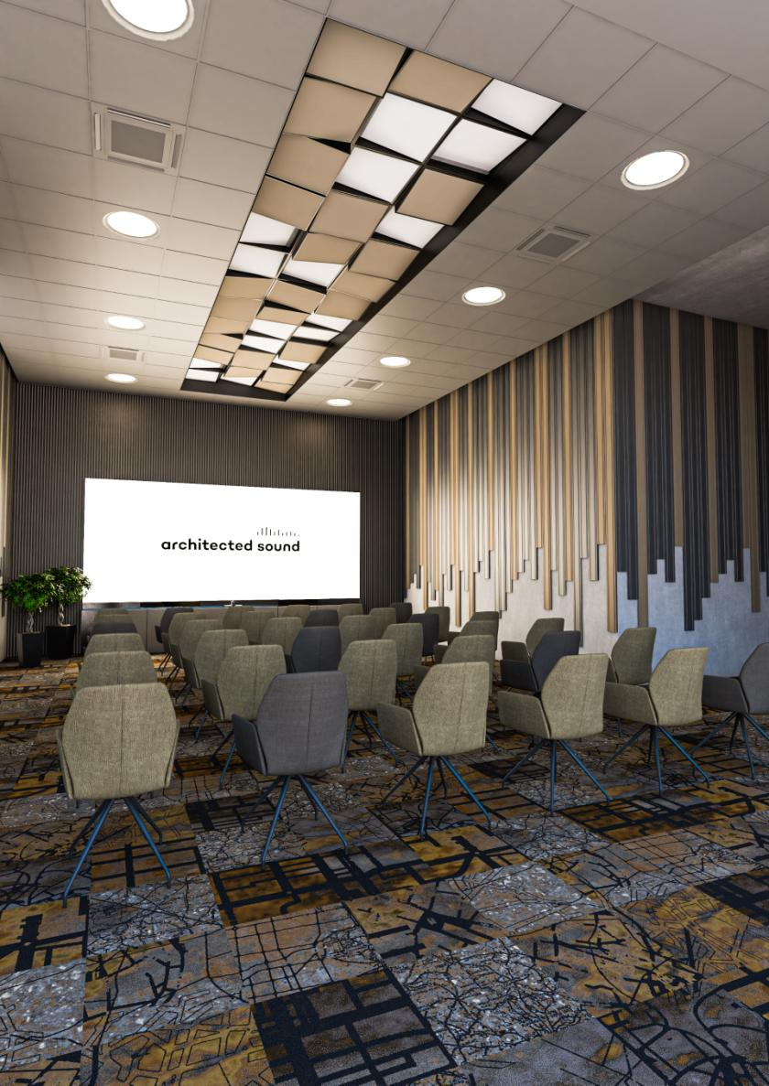
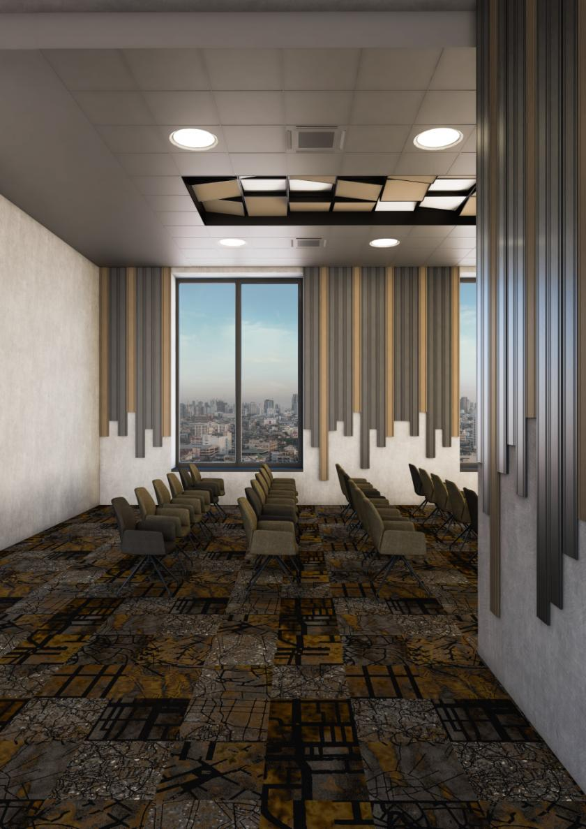
Adaptacja akustyczna sali
konferencyjnej
Tilt 7
to odpowiedź na problemy akustyczne
i wizualne klasycznych paneli sufitowych systemu T24. Jego odchylona pod kątem 7° rama podtrzymuje powierzchnię wypełniającą i może być montowana w różnych ustawieniach kierunku i ułożenia

Slide 14
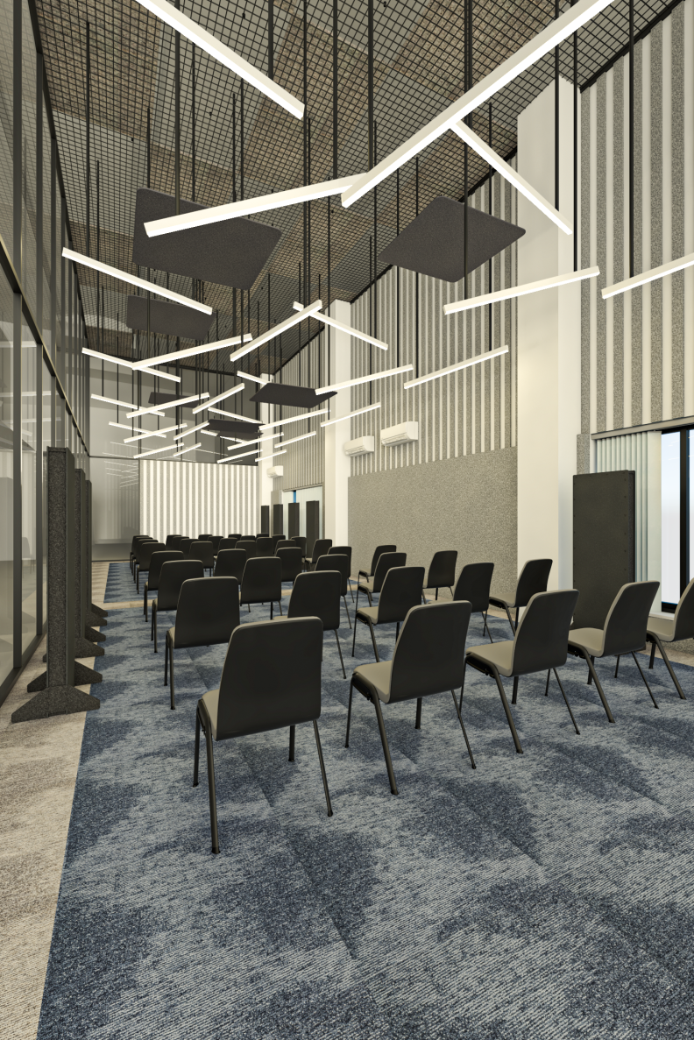
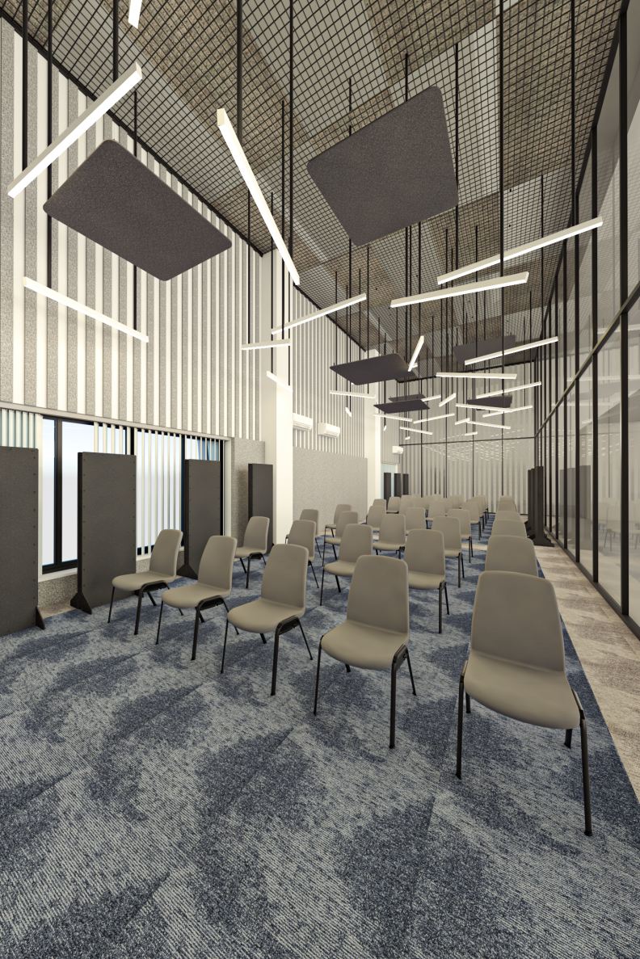
Adaptacja akustyczna
sali szkoleniowej
w Wałbrzychu

Slide 15
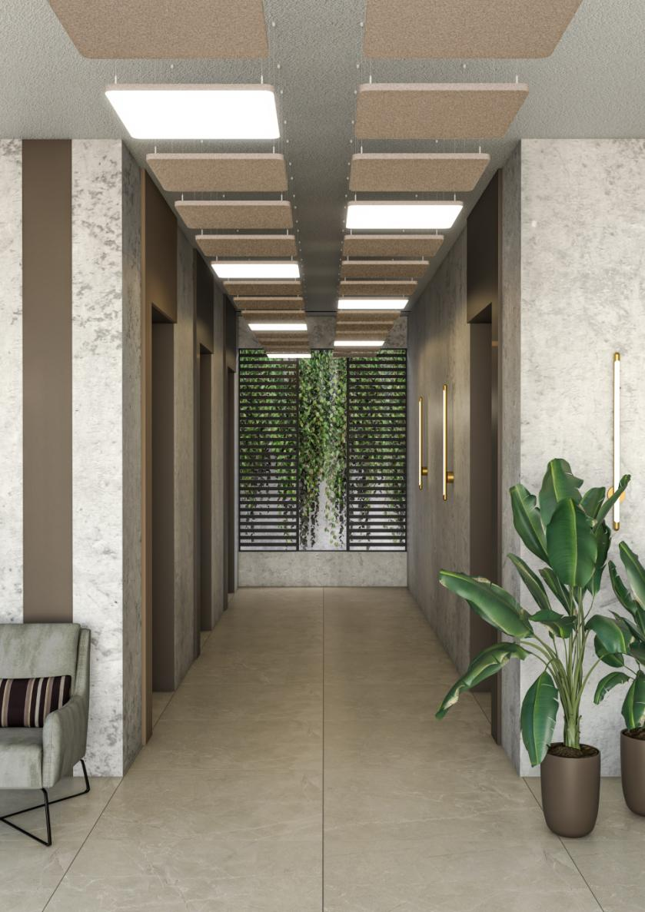
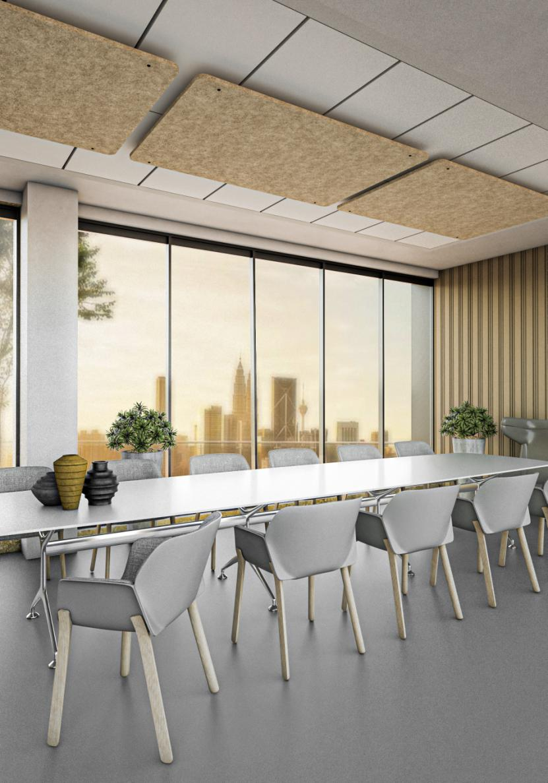
Cloud
Akustyczne wyspy sufitowe to rozwiązanie idealne dla przestrzeni, w których przy konieczności zapewnienia komfortu akustycznego, nie ma możliwości montażu tradycyjnego sufitu podwieszanego. Jest ono przeznaczone zarówno do montażu bezpośredniego do stropu jak i zwieszania na linkach o regulowanej długości.

Slide 16
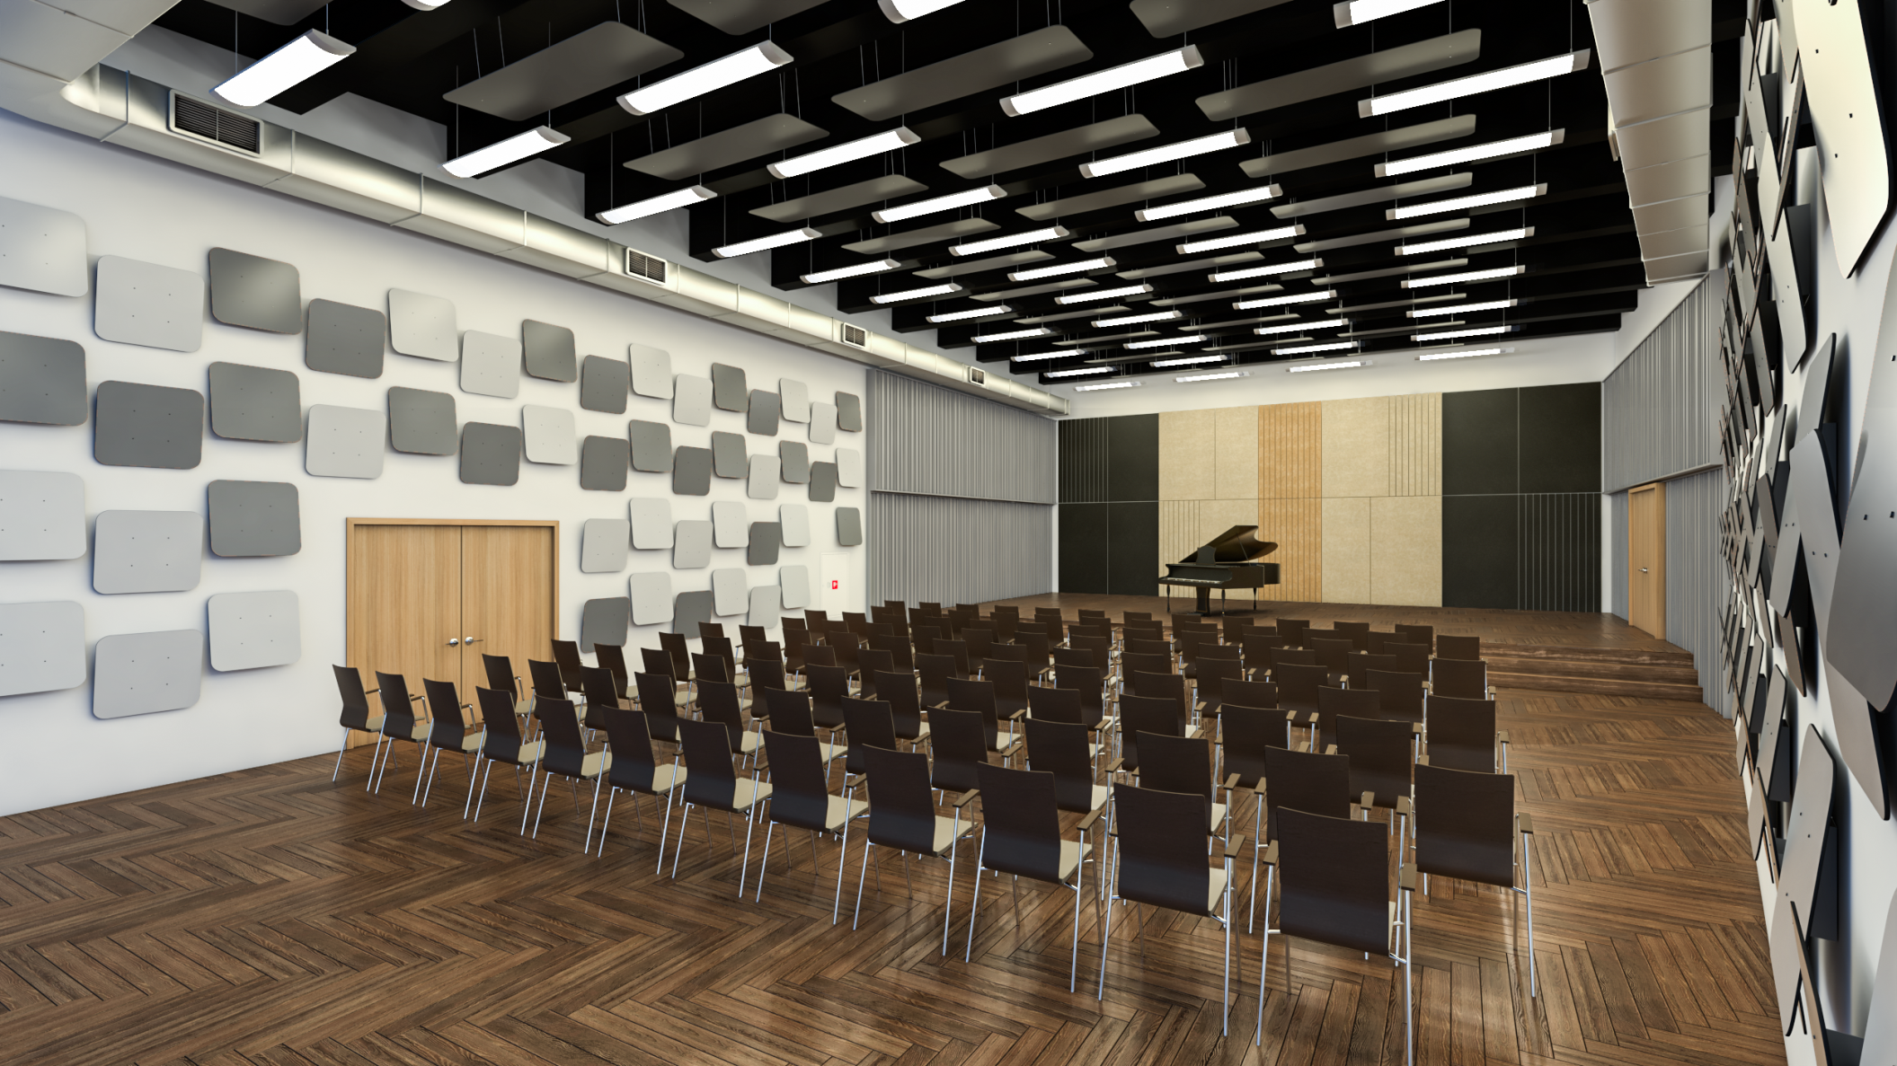
Adaptacja akustyczna
Szkoły Muzycznej w Krakowie

Slide 17
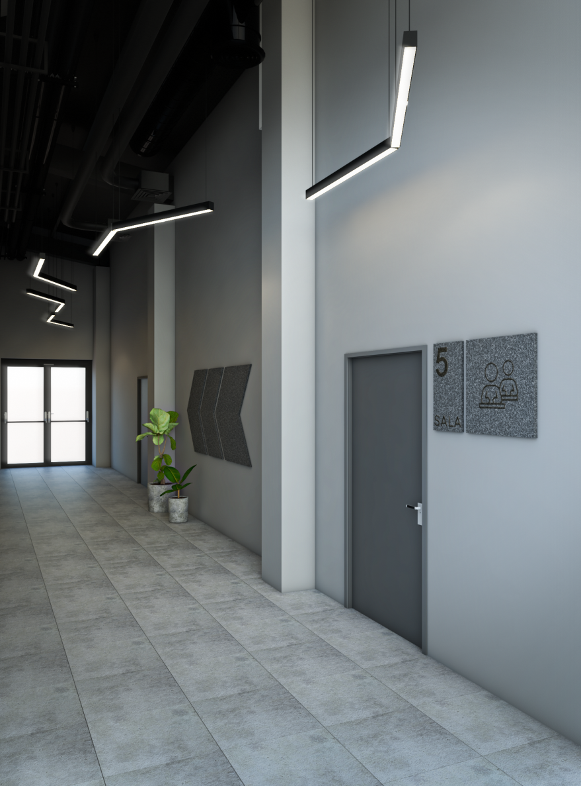
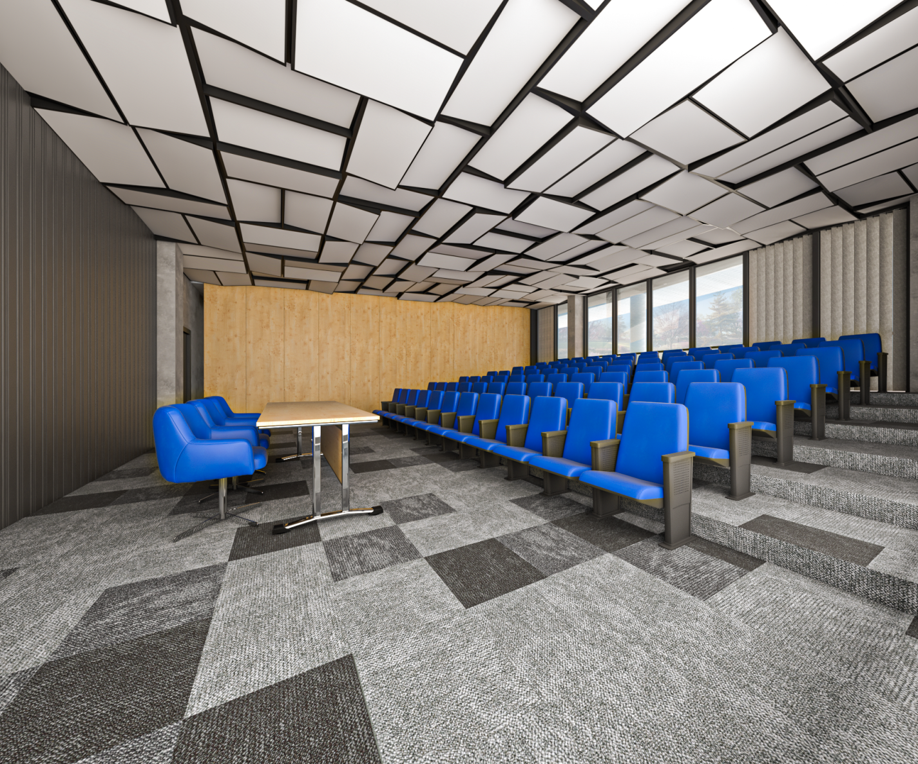
Adaptacja akustyczna sali wielofunkcyjnej w budynku PCLA w Rzeszowie

Slide 18
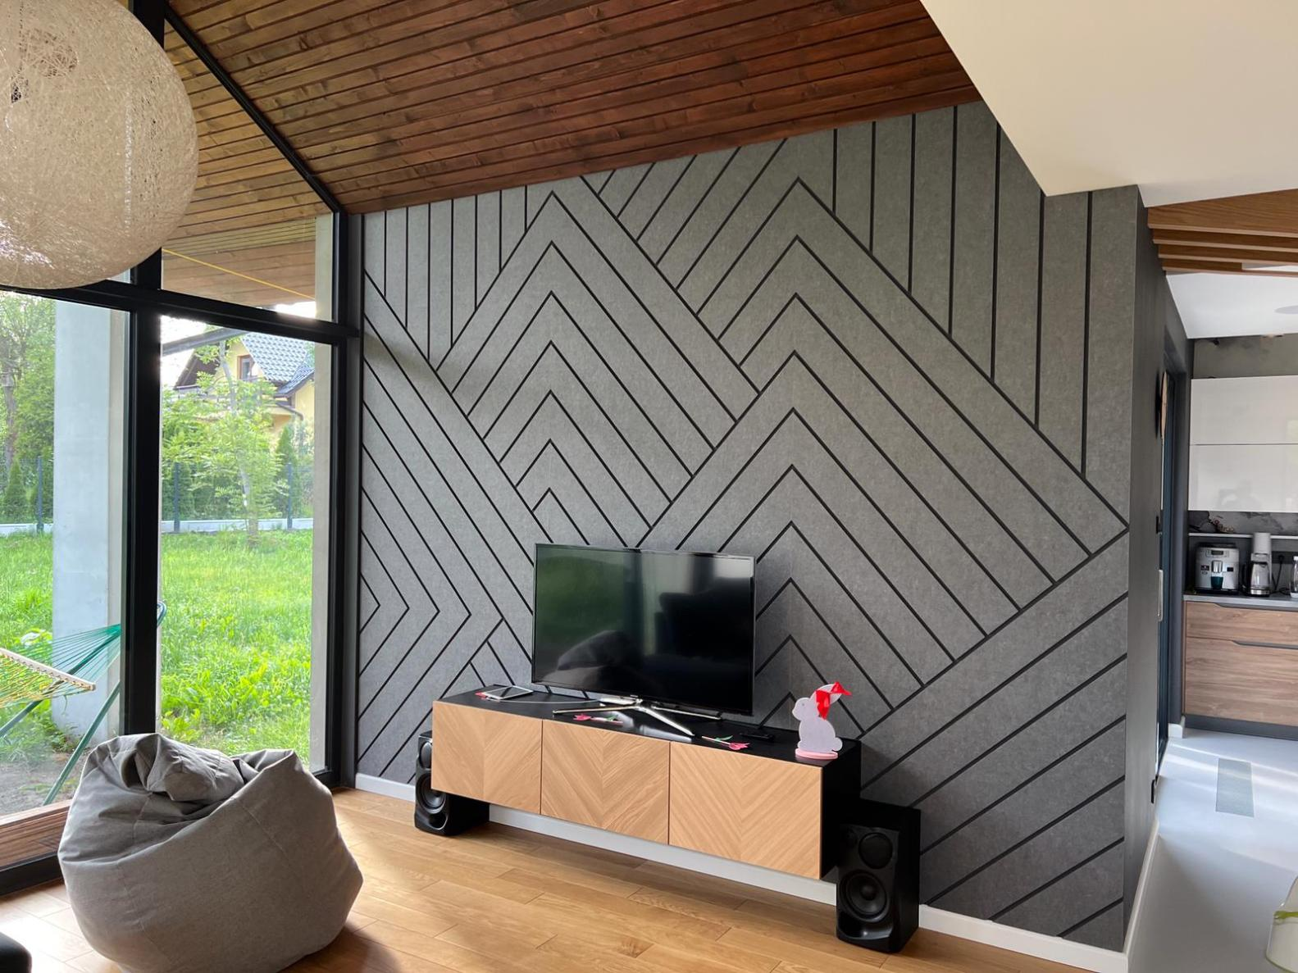
Adaptacja akustyczna salonu, prywatny dom w Krakowie
EcoPET
to dźwiękochłonny ustrój wykonany ze sprasowanych włókien poliestrowych – materiału bezzapachowego, nietoksycznego i niepylącego.
Istnieje możliwość wycinania różnych kształtów i łączenia kolorów w celu uzyskania ciekawych kompozycji wizualnych.

Slide 19
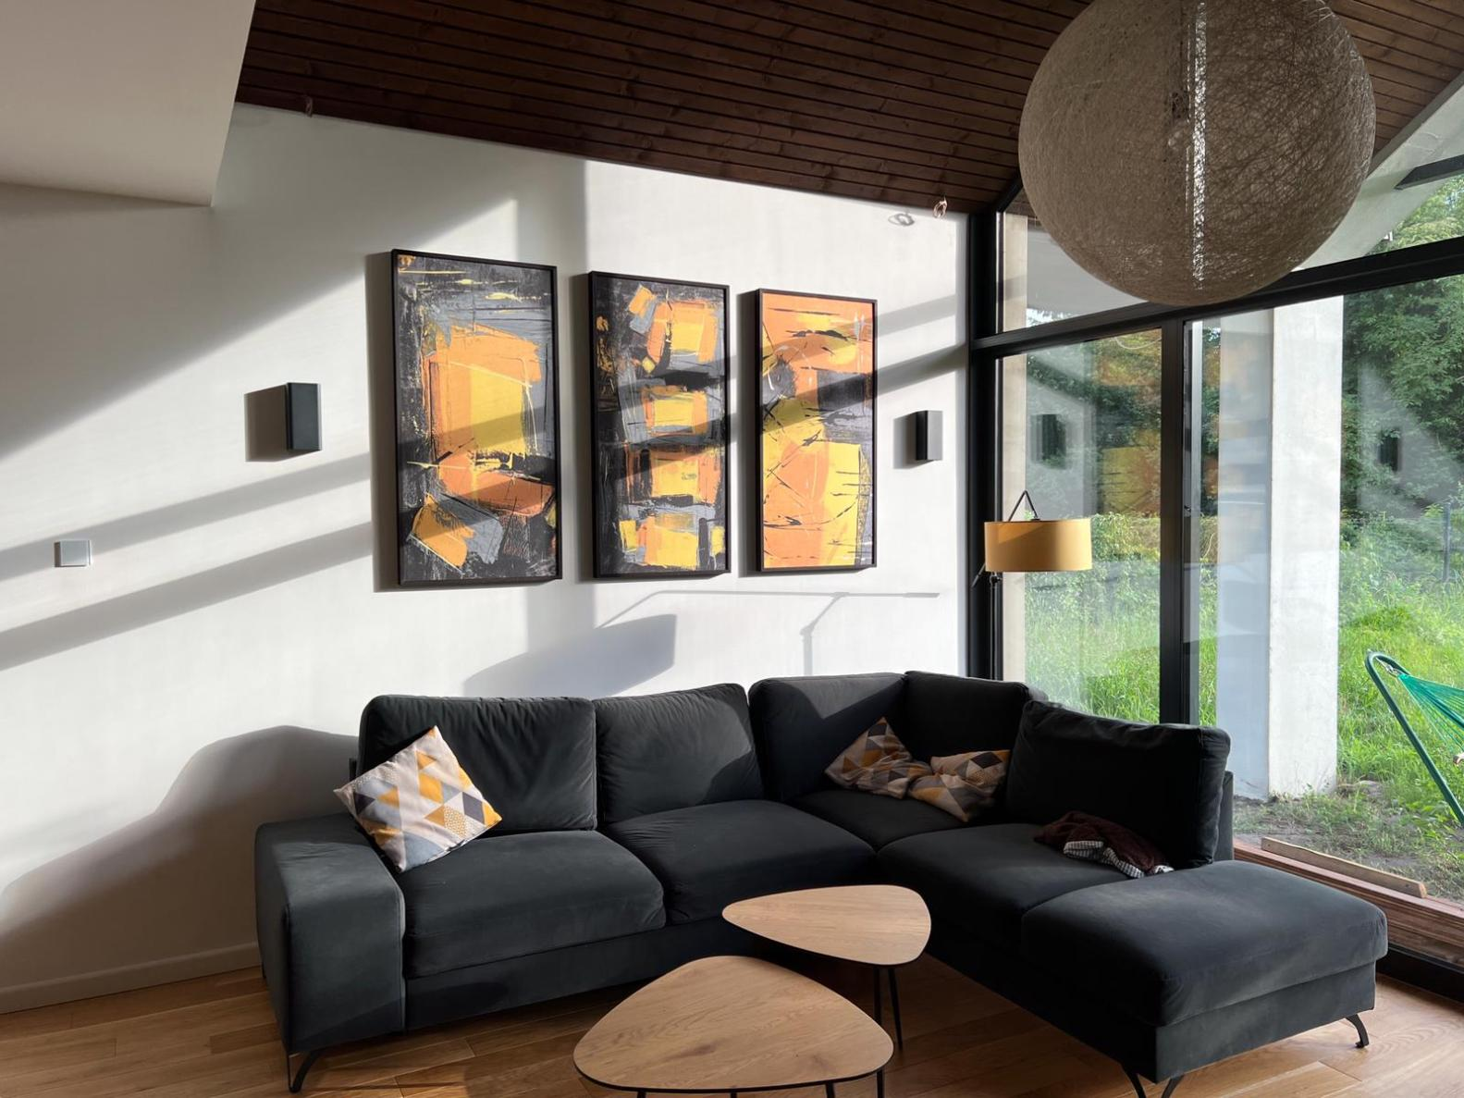
Adaptacja akustyczna salonu, prywatny dom w Krakowie
Aco-ustic Painting
Obraz akustyczny to dzieło sztuki naniesione na materiał o doskonałych właściwościach pochłaniających.
Wybrany z naszej starannie wyselekcjonowanej kolekcji lub zaproponowany przez Ciebie będzie wizualnie komponował się z Twoim wnętrzem. W zależności od stopnia pochłaniania dźwięku jaki chcemy uzyskać, występuje w różnych formatach i grubościach.

Slide 20
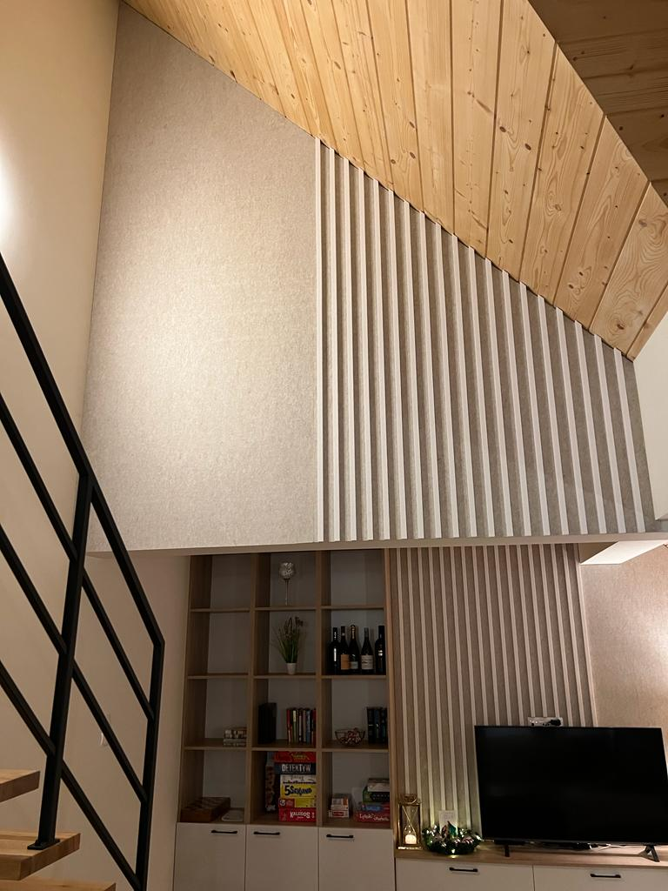
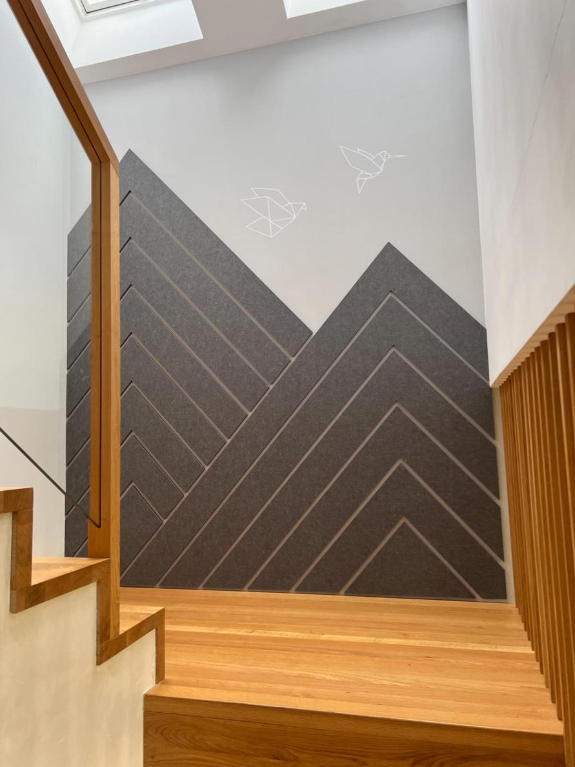

Slide 21
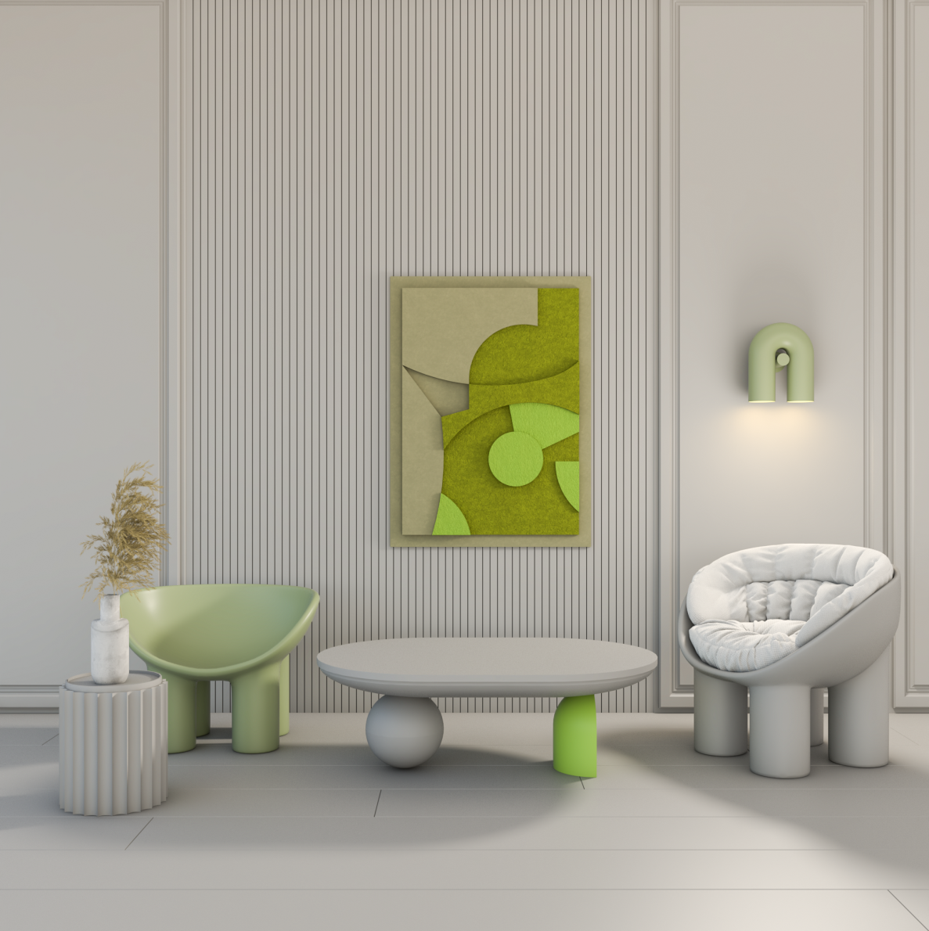
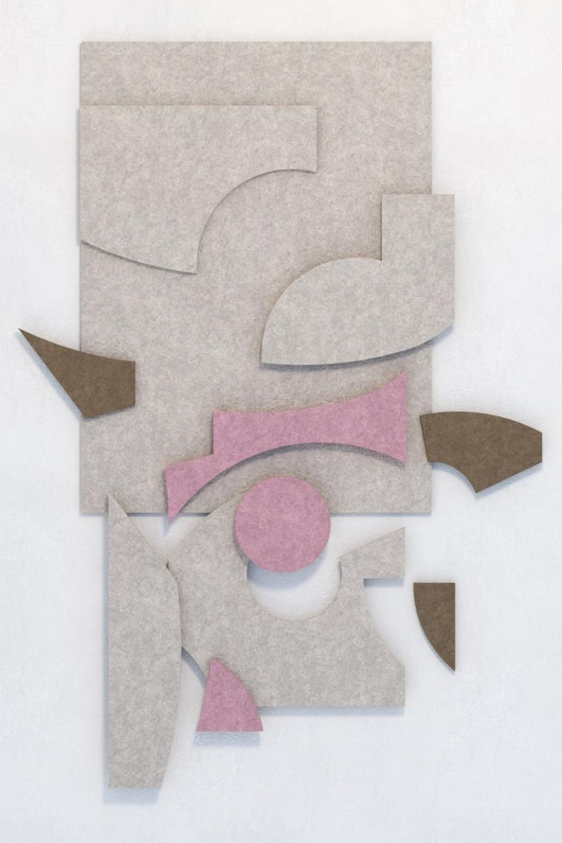

Slide 22
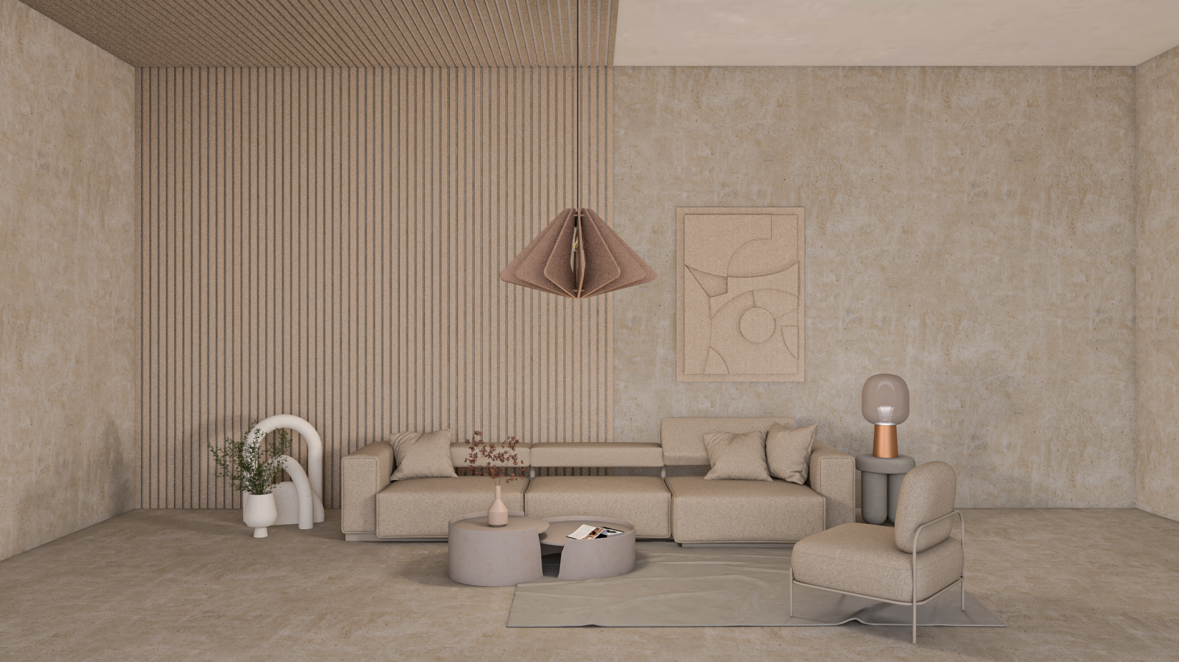

Slide 23
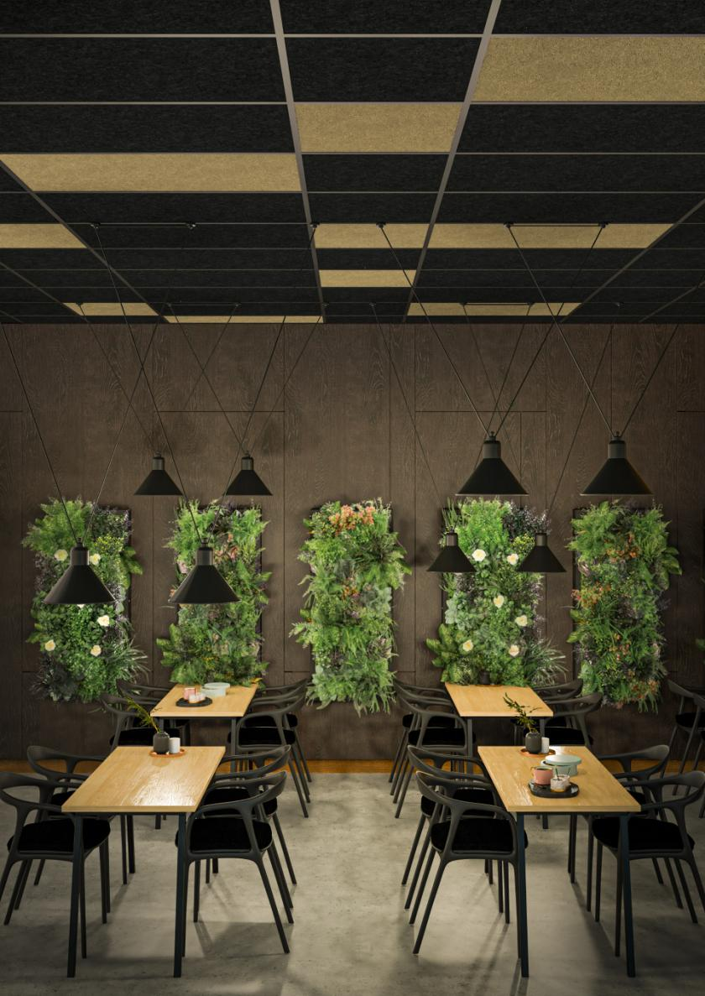
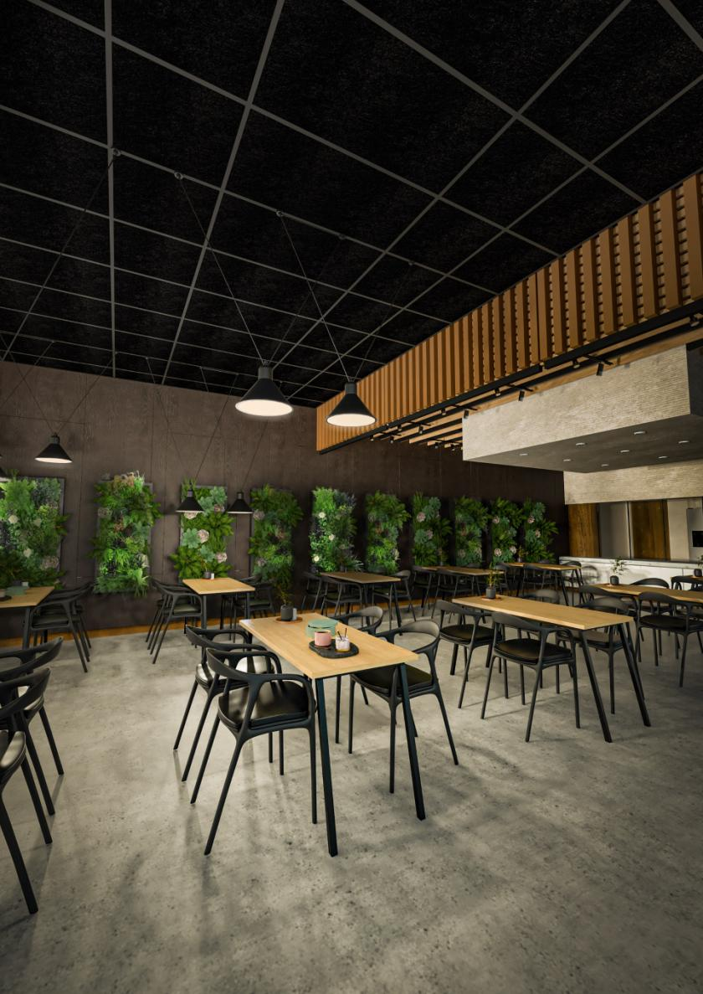
Ceiling Tile
jest naszą kolorową odpowiedzią na jednobarwne akustyczne modułowe sufity podwieszane, wykorzystujące standardową konstrukcję T24 i T15. Nasze płyty są wykonane z materiału o bardzo wysokim stopniu dźwiękochłonności, występują w dwóch podstawowych grubościach i dwóch wersjach montażu:
z widoczną krawędzią (widoczna konstrukcja T) oraz
z ukrytą krawędzią (niewidoczna konstrukcja T).

Slide 24
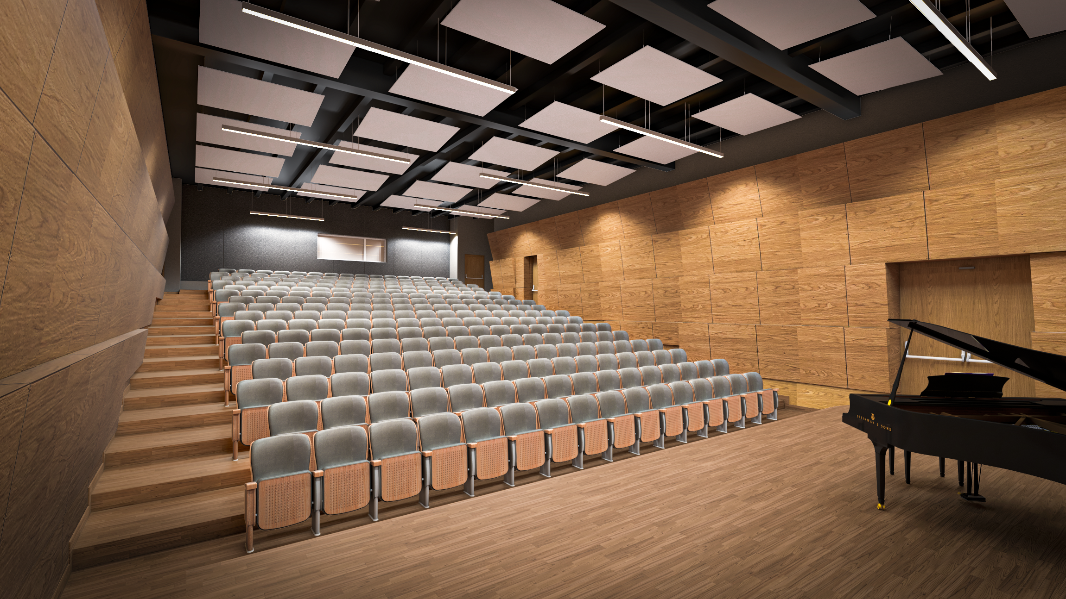
Adaptacja akustyczna sali koncertowej w Szkole Muzycznej w Gliwicach

Slide 25
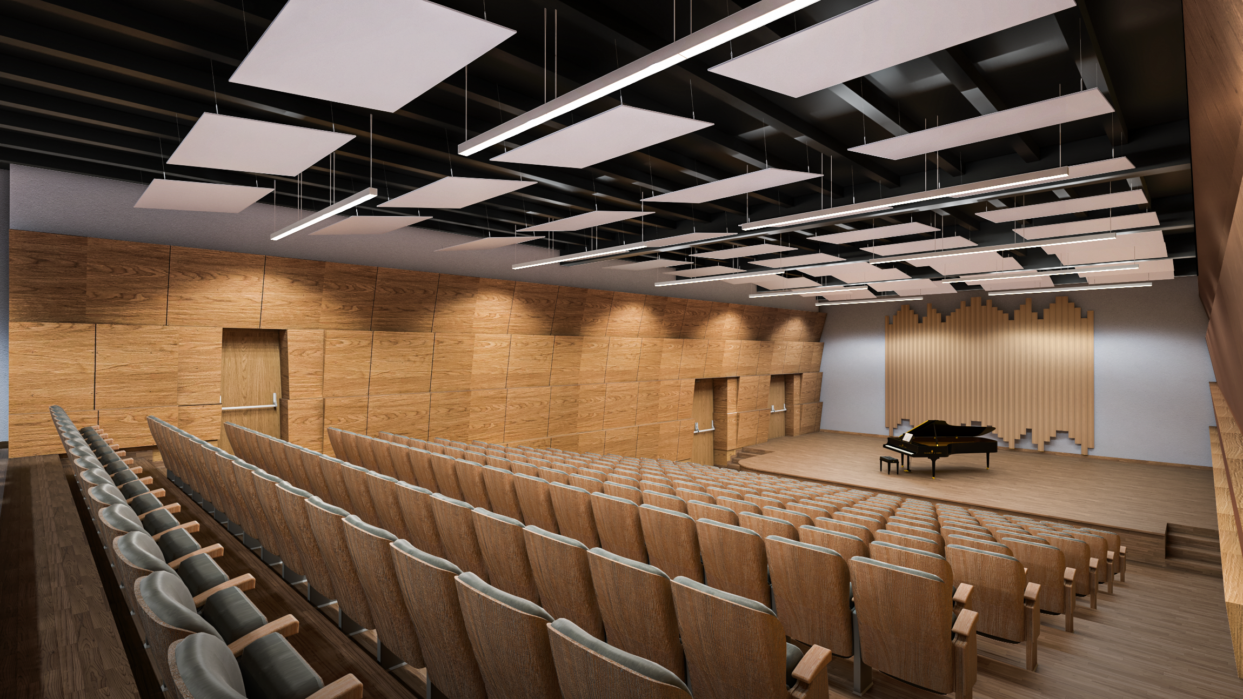

Slide 26
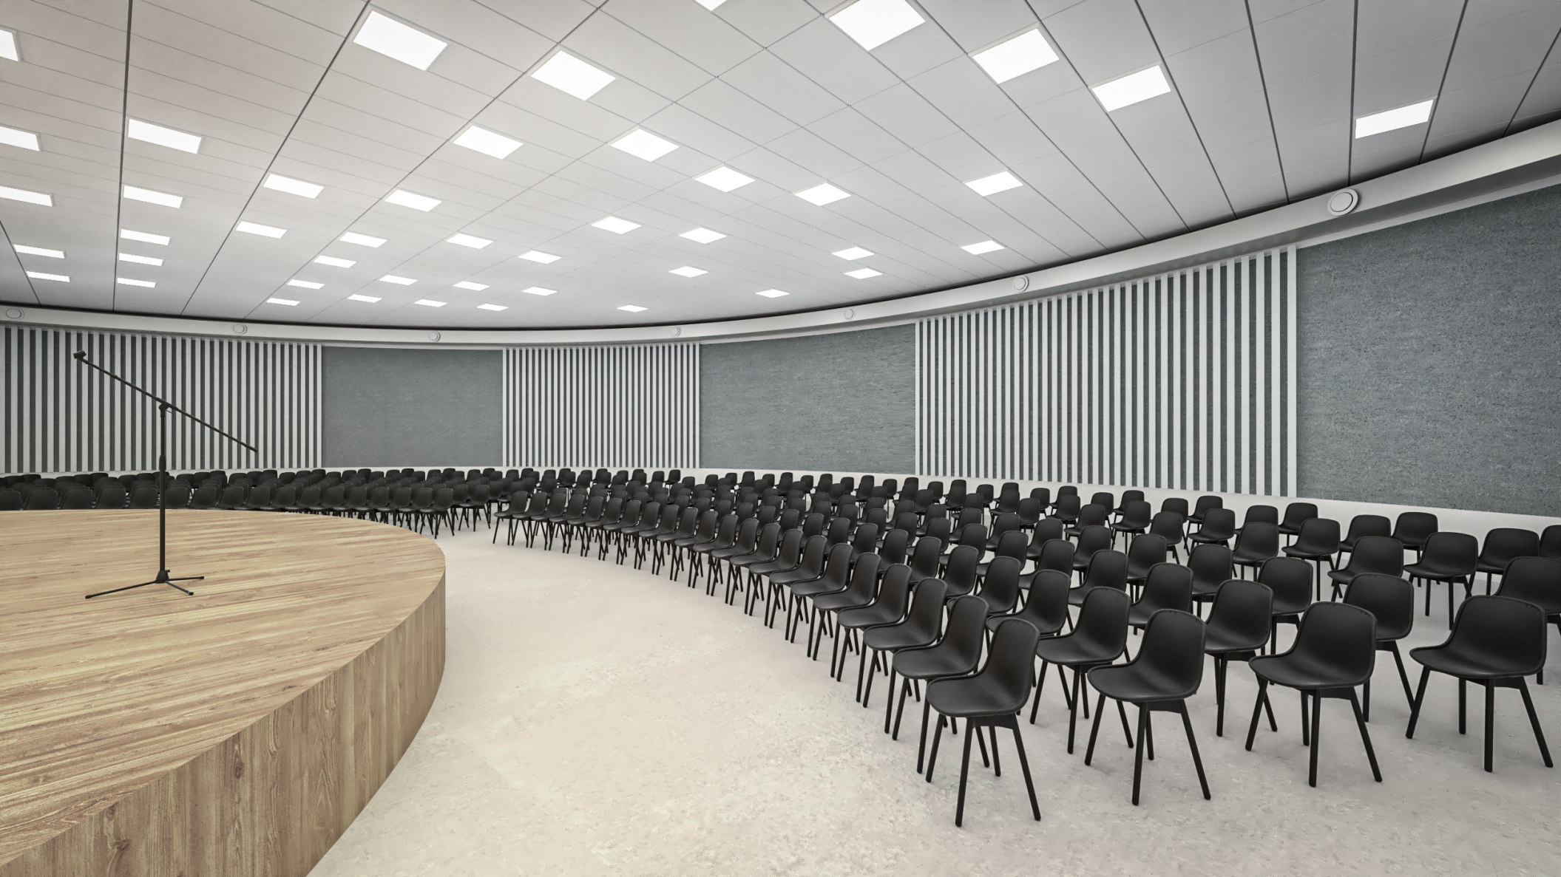
Adaptacja akustyczna auli szkolnej w Rydzynie

Slide 27
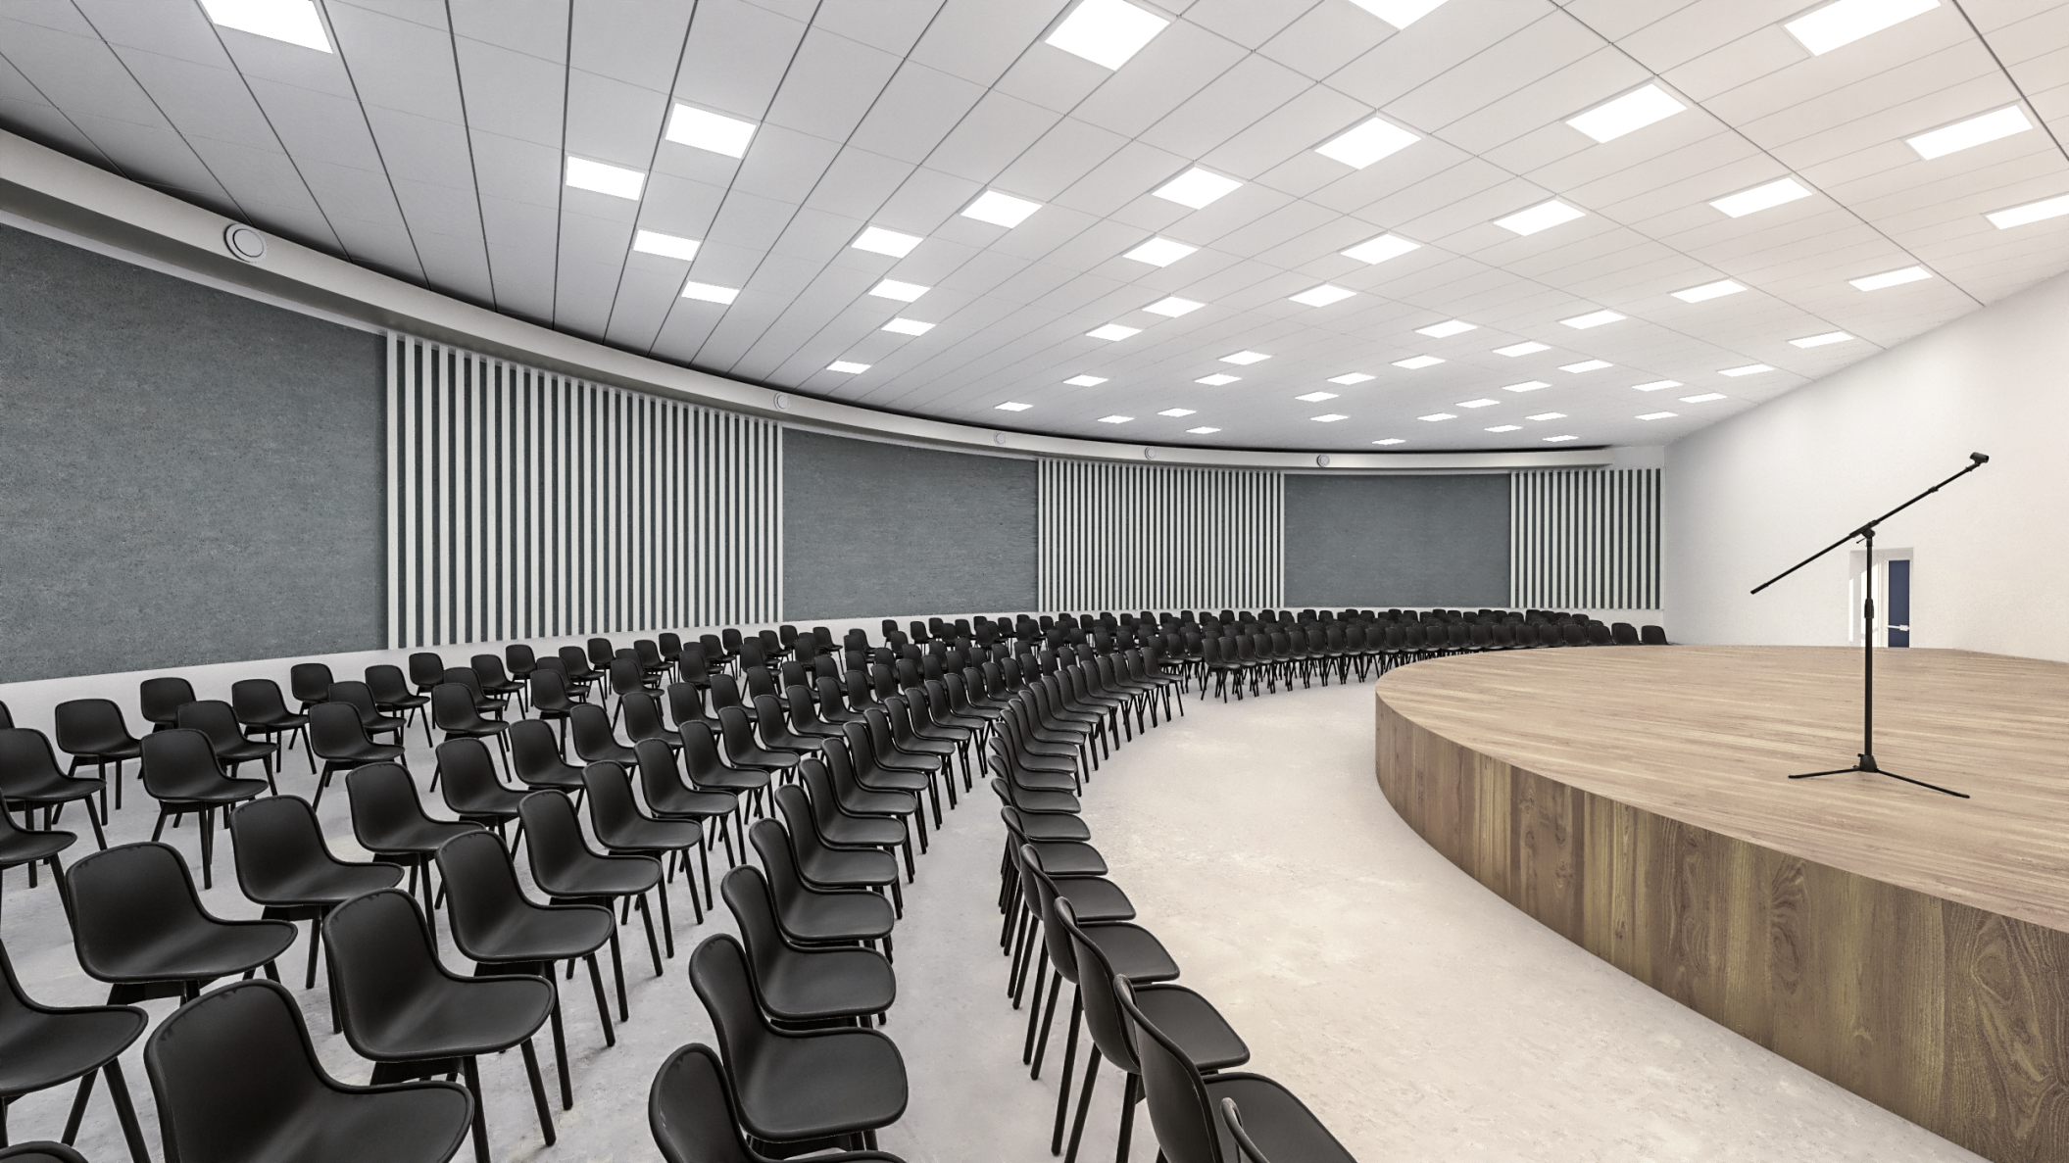

Slide 28
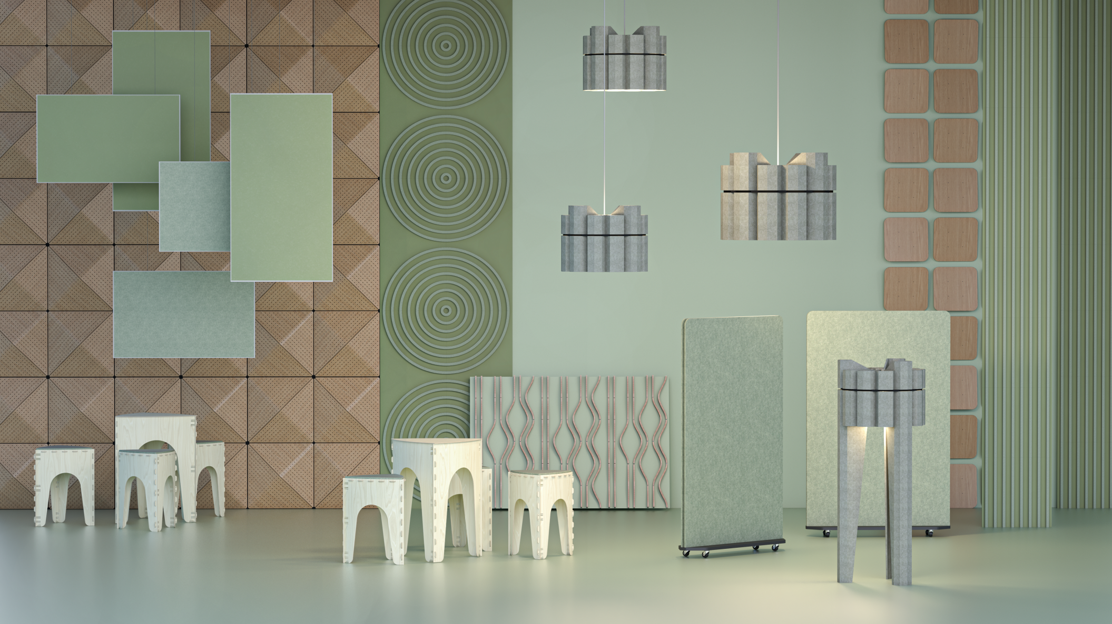

Slide 29













































Zaufali nam

